Slide 1

Herzlich Willkommen
ERGO Group AG
Vertriebsdirektion
Pools & Finanzvertriebe
Stefan Rönnau
Key Account Manager – Leben
0170/4587830
Stefan.roennau@ergo.de
1
Notes:
Störer „Solvenzquoten“ verlinkt em Präsentationsmodus beim Anklicken auf das entsprechende Druckstück https://www.ergo-miein-druckstuecke.de/download/10786

Slide 2

Todesfallabsicherung – Einfach, weil´s wichtig ist.
ERGO Sterbevorsorge
Alles gut geregelt.

Slide 3




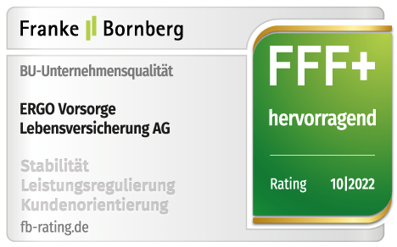

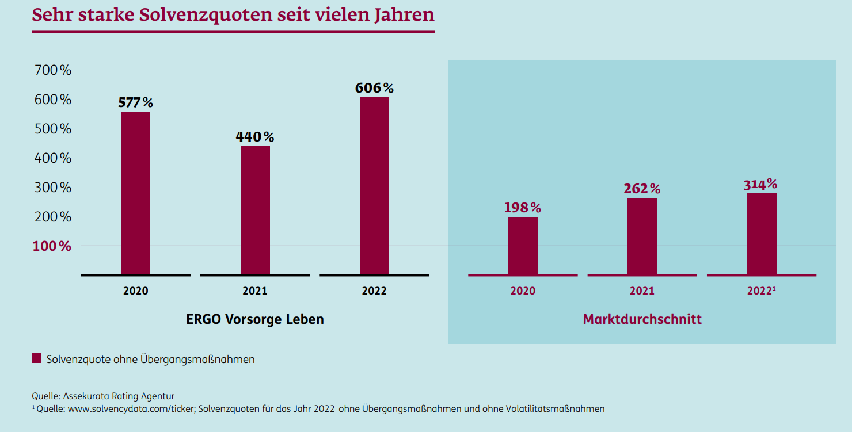



Ausgezeichnete Leistungen –
für ausgezeichneten Vertriebserfolg.
Ob für Produktqualität, Fachkompetenz oder
Finanzkraft – ERGO erhält regelmäßig Bestnoten.
Solvenzquote der
ERGO Vorsorge 2022
606 %
Notes:
Ob für Produktqualität, Fachkompetenz oder Finanzkraft – ERGO erhält regelmäßig Bestnoten.
So hat uns das renommierte Analysehaus ASSEKURATA zum wiederholten Mal mit der Bestnote „AA“ ausgezeichnet – dem besten Rating, das in Deutschland vergeben wird.
Vom €uro Magazin wurden wir zum zweiten Mal in Folge zum besten deutschen Lebensversicherer gekürt.
Von unabhängigen Ratingagenturen wie Fitch Ratings und IVFP sowie renommierten Fachverlagen wie Focus Money und Handelsblatt werden wir ebenfalls regelmäßig mit Bestnoten bewertet.
Und egal, ob Basis-Rente, private Rente, betriebliche Altersversorgung oder Berufsunfähigkeitsabsicherung
– von Franke und Bornberg erhalten unsere Produkte regelmäßig die Bestnote „FFF+“.

Slide 4

ERGO Sterbevorsorge
Alles gut geregelt.

Slide 5
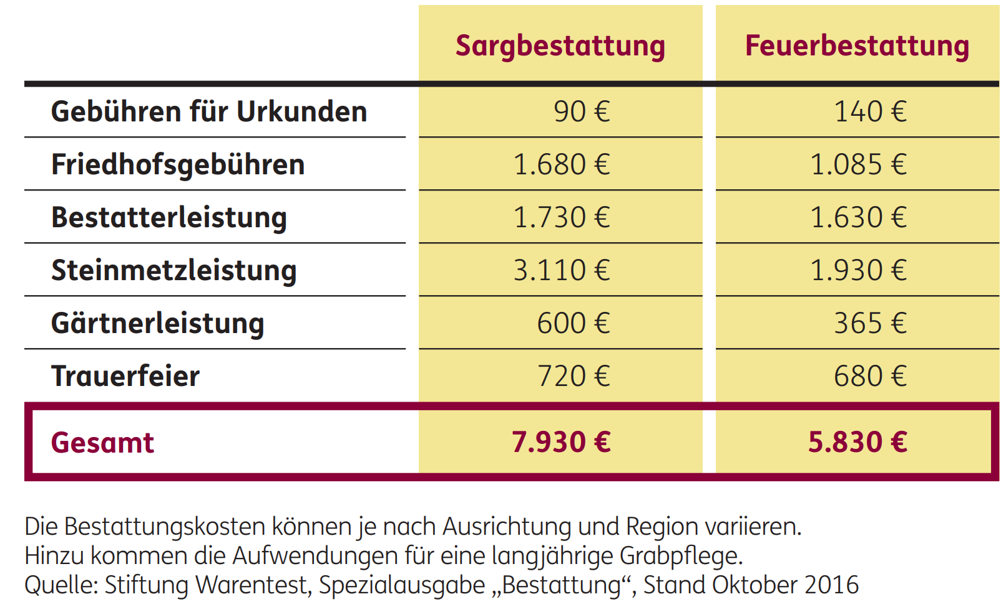
Ein emotionales Thema, das es selbst zu regeln gilt
ERGO Sterbevorsorge
Bestattungskosten sind bereits heute sehr hoch

Slide 6

3 attraktive Sterbevorsorge-Möglichkeiten im Überblick
Grundschutz
Bestattungskosten zu einem sehr günstigen Preis absichern –
inklusive vieler nützlicher Zusatz- und Serviceleistungen
Komfort
Bereits nach kurzer Aufbauzeit voller Versicherungsschutz
Premium
Umfassende und exklusive Leistungen, mit denen Ihr Kunde
nahezu alles regeln kann

Slide 7

Versicherungsleistung
ERGO Sterbevorsorge Grundschutz
Versicherungssumme nach Wahl
1.000 Euro bis zu 15.000 Euro – ganz nach Wunsch
„Flex-Option“ bietet Kapitalwahlrecht zum Beitragszahlungsdauer-Ende
Keine Gesundheitsprüfung
Abschluss unabhängig vom Gesundheitszustand
Aufbauzeit 36 Monate
Nach Ablauf der Aufbauzeit erhalten die Angehörigen im Todesfall die volle Versicherungssumme
Geld-zurück-Garantie: Bei Tod innerhalb der Aufbauzeit erhalten die Angehörigen eingezahlte Beiträge zurück
Bei Unfalltod entfällt die Aufbauzeit
Keine Aufbauzeit bei Einmalbeitrag
Doppelte Leistung bei Unfalltod
Bessere Abdeckung meist höherer Kosten

Slide 8

Serviceleistungen
ERGO Sterbevorsorge Grundschutz
Sterbevorsorge-Ordner
Neun übersichtliche Kapitel mit vielen nützlichen
Informationen,
Checklisten und
Muster-Formularen,
mit denen alles Wichtige geregelt werden kann.
Ordnerversand auf gleichem Weg wie Police
Telefonische Erstberatung zum Erbrecht
  Ihr Kunde kann sich kostenlos bis zu 60 Minuten lang von einem qualifizierten Fachanwalt rund um das Erbrecht beraten lassen.
  Juristisch geprüfte Vorsorge-Dokumente
  Ihr Kunde erhält kostenlos geprüfte Vorsorge-Dokumente für Patientenverfügung und Vorsorgevollmacht.
Notes:
Telefonische Erstberatung zum Erbrecht: So nehmen Sie die Leistung in Anspruch: Rufen Sie uns über die kostenlose ERGO Hotline 0800 3746-097 an. Sie werden mit einem qualifizierten Anwalt verbunden.
Vorsorge Dokumente: So nehmen Sie die Leistung in Anspruch: In Ihrem ERGO Kundenportal www.ergo.de/meineVersicherungen können Sie einen Gutscheincode anfordern. Mit diesem Code können Sie die Dokumente auf der Seite www.patientenwille.net kostenlos herunterladen.

Slide 9


ERGO Sterbevorsorge Ordner
ERGO Sterbevorsorge Premium

Slide 10

Leistungen und Services bei Komfort
ERGO Sterbevorsorge Komfort
Alle Leistungen wie Grundschutz
Halbe Aufbauzeit – nur 18 Monate*
* Keine Aufbauzeit bei Einmalbeitrag

Slide 11

Leistungen und Services bei Premium
ERGO Sterbevorsorge
Alle Leistungen wie Komfortschutz, inklusive geringer Aufbauzeit von nur 18 Monaten*
Erhöhte Versicherungssumme bis zu 20.000 Euro
Zahlreiche Leistungen und Services
* Keine Aufbauzeit bei Einmalbeitrag

Slide 12
Zahlreiche Leistungen und Services
ERGO Sterbevorsorge
Leistung bei Pflegebedürftigkeit
Leistung bei schwerer Krankheit
Medizinische Zweitmeinung (Best Doctors)
Service rund um Haus, Haushalt und Haustiere
Vermittlung der Rückholung
Digitaler Nachlassverwalter
Bestattungspakete
* Keine Aufbauzeit bei Einmalbeitrag

Slide 13

Leistung bei Pflegebedürftigkeit
ERGO Sterbevorsorge Premium
Kapitalleistung bei Pflegebedürftigkeit
  Einmalige Zahlung, wenn Versicherte Person pflegebedürftig wird
  Auszahlung in Höhe der ausstehenden Beiträge (bis Ablauf der Beitragszahlungsdauer), Beiträge müssen weiter entrichtet werden
  Versicherungsleistung bei Tod der Versicherten Person bleibt hiervon unberührt
  Aufbauzeit für Pflegeleistung beträgt ebenfalls 18 Monate
Telefonische Pflegeberatung
  Allgemeine Beratung rund um das Thema Pflege
  Bezahlung der vermittelten Leistungen erfolgt durch Angehörige

Slide 14

Leistung bei schwerer Krankheit
ERGO Sterbevorsorge Premium
Vorgezogene Auszahlung bei schwerer Krankheit
Auszahlung der Versicherungssumme kann, wenn fortschreitende, unheilbare Krankheit mit tödlichem Verlauf bzw. mit einer Lebenserwartung von weniger als 12 Monaten für nahe Zukunft diagnostiziert wurde, erfolgen
(bei fehlender Einigung „Gutachter-Klausel“)
Serviceleistungen können weiterhin vom Versicherungsnehmer zu Lebzeiten bzw. von den Hinterbliebenen bei Tod der Versicherten Person in Anspruch genommen werden
Regelungen
Einmalig möglich
Mit Zahlung der vorgezogenen Todesfallleistung entfällt Auszahlung im Todesfall

Slide 15

Medizinische Zweitmeinung aus weltweitem Netzwerk
ERGO Sterbevorsorge Premium
Medizinische Zweitmeinung (Best Doctors)
  Zugang zu weltweitem Netzwerk mit über 50.000 Fachärzten
  Unabhängige klinische Analyse von anerkannten Spezialisten
  1:1 Betreuung durch einen Fallmanager unseres Dienstleisters Best Doctors
Regelungen
  Keine Aufbauzeit
  Leistung kann beliebig oft in Anspruch genommen werden
Notes:
So nehmen Sie die Leistung in Anspruch: Wenden Sie sich direkt an unseren Partner Best Doctors. Per E-Mail unter BDDeutschland@bestdoctors.com oder telefonisch unter 0800 237-8362. Bitte halten Sie hierfür Ihre Versicherungsnummer bereit.

Slide 16


“Services von Best Doctors”
Ausführliche Zweitmeinung
InterConsultationTM
Antworten auf Gesundheitsfragen
Ask The Expert
Dauer: 15 Tage ab Eintreffen der
Medizinischen Unterlagen beim Experten
Dauer:
5 bis 7 Arbeitstage
Notes:
Ab Tarif 03.2021 ist die Serviceleistung in den AVB zu finden: Teil A, Punkt 10
Hinweise zur Folie:
AUSFÜHRLICHE ZWEITMEINUNG (Expert Medical Opinion)
Sie haben eine medizinische Frage – und Best Doctors hilft Ihnen, den passenden Experten dafür zu finden, weltweit. Denn vor allem wenn Sie von einem ernst haften
medizinischen Problem betroffen sind, brauchen Sie klare Antworten. Mit Best Doctors erhalten Sie die Zweitmeinung eines führenden Spezialisten auf dem Gebiet
Ihrer Erkrankung.
Wesentlich bei diesem Service ist, dass Best Doctors Sie bei der Beschaffung aller relevanten medizinischen Unterlagen unterstützt und sie an den ausgewählten
Experten weiterleitet. Er erstellt einen umfassenden, leicht verständlichen Bericht. Darin bestätigt er entweder die Diagnose und den Behandlungsplan oder ändert sie
gemäß seiner Einschätzung. Best Doctors begleitet Sie durch den gesamten Prozess und informiert Sie über jeden einzelnen Schritt.
Dauer: 15 Tage ab Eintreffen der medizinischen Unterlagen beim Experten
ANTWORTEN AUF GESUNDHEITSFRAGEN „Ask the Expert“
Best Doctors hilft Ihnen auch, wenn Sie eine Erkrankung oder Behandlung besser verstehen möchten. Dafür wird keine Einsicht in die Krankenakte benötigt, nur ein
ausführliches Gespräch mit der medizinischen Abteilung. Danach leitet Best Doctors Ihre Fragen an einen Spezialisten weiter. Sie erhalten einen klaren, leicht verständlichen
Expertenbericht mit Antworten auf alle Ihre Fragen. Dauer: 5 bis 7 Arbeitstage

Slide 17
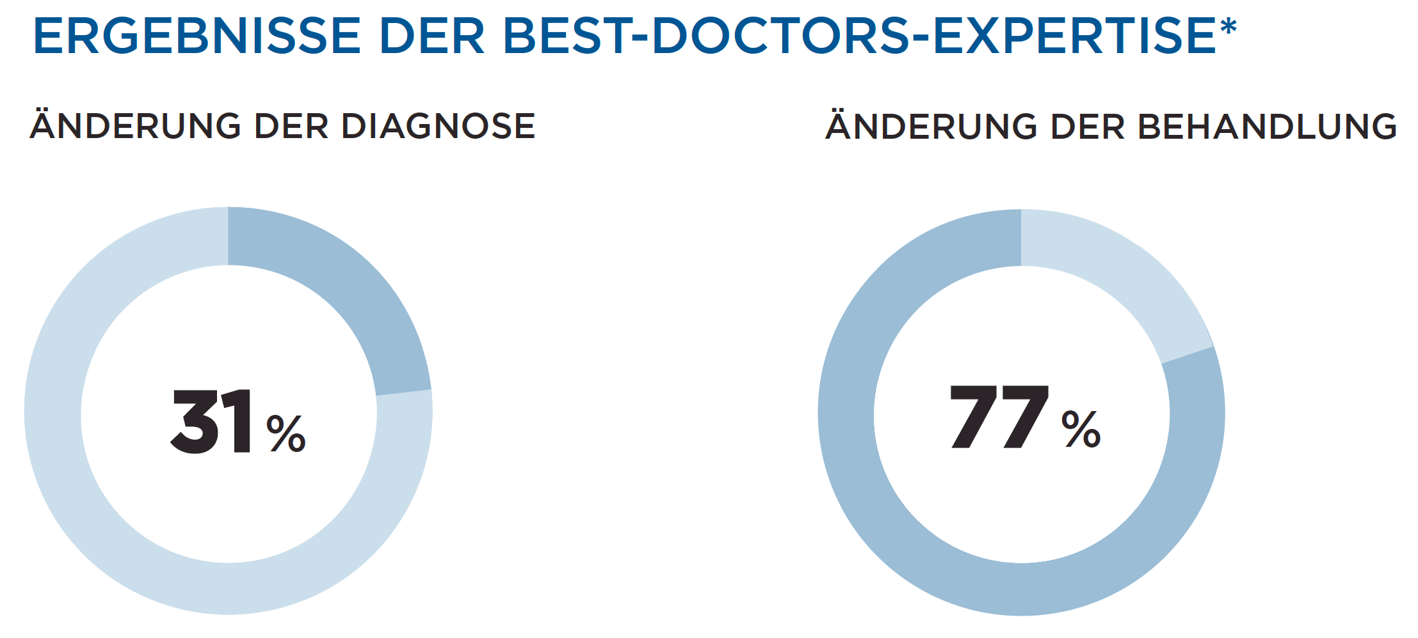
“Welche Auswirkungen hat der Service von Best Doctors?”
* Abgeschlossene Expert-Medical-Opinion-Fälle für ERGO bis Dezember 2021
Notes:
In vielen Fällen können die Spezialisten Fehldiagnosen, Überdiagnosen und nicht zielführende
Behandlungspläne korrigieren. Und durch ihre Expertise dazu beitragen, schnell wieder gesund zu werden.
Es lohnt sich, die hochwertige Beratung zu nutzen: In 31 % der Fälle führt das Gutachten der Experten zu
einer Änderung der Diagnose. In 77 % der Fälle empfehlen sie sogar eine Änderung des Behandlungsplans.

Slide 18

Service rund um Haus, Haushalt und
Haustiere
ERGO Sterbevorsorge Premium
Kostenlose Vermittlungen haushaltsnaher Dienstleistungen
  Servicedienstleister vermittelt auf Wunsch haushaltsnahe Dienstleistungen (Informations- und Vermittlungsleistungen)
  Diese Dienstleistungen sind:
    Hausnotruf
    Haushaltsauflösung
    Haushaltshilfe/Wohnungsreinigung
    Hausmeisterservice
    Gartenpflege
    Kinderbetreuung
    Betreuung Haustiere
    Hausüberwachung am Tage der Beerdigung
Große organisatorische
Entlastung der Angehörigen

Slide 19

Vermittlung der Rückholung
ERGO Sterbevorsorge Premium
  Kostenlose Vermittlung der Rückholung bei Tod im Ausland
  Verstirbt versicherte Person im Ausland, haben die Angehörigen die Möglichkeit, die Rückholung nach Deutschland durch einen erfahrenen, weltweit tätigen Dienstleiter vornehmen zu lassen
  Ggf. erfolgt im Rahmen einer Auslandsreisekranken-versicherung (sofern vorhanden) eine Kostenübernahme
  Wenn kein Versicherungsschutz gegeben ist, werden die Angehörigen informiert, dass eine private Beauftragung vom Dienstleister Laco möglich ist, auf eigene Rechnung
  Regelungen
  Leistungsabwicklung sowie Bezahlung des Dienstleisters
  erfolgt direkt zwischen dem Anspruchsberechtigen und dem Dienstleister
  Laco GmbH ist ein weltweiter operierender Dienstleister für Rückholungen

Slide 20

Digitaler Nachlassverwalter
ERGO Sterbevorsorge Premium
  Im Netz alles geregelt: Digitaler Nachlassverwalter
  Kunde entscheidet selbst, ob E-Mail-Konten, Online-Accounts, Mitgliedschaften und Verträge abgemeldet, an eine Vertrauensperson übergeben oder diskret gekündigt werden sollen
  Online Nutzerkonten, Mitgliedschaften und Verträge werden zentral erfasst
  Recherche und automatische Übernahme von Nutzerkonten bei ca. 300 der größten Internetfirmen von Amazon bis Zalando
  Kunde bestimmt Vertrauensperson, die nach seinem Tod Zugang zum Nachlassverwalter erhält
Notes:
So nehmen Sie die Leistung in Anspruch: Den Link zu Ihrem Digitalen Nachlassverwalter finden Sie im ERGO Kundenportal unter www.ergo.de/meineVersicherungen

Slide 21

Bestattungspakete
ERGO Sterbevorsorge Premium
Bis zu
20 %
günstiger als
ein örtlicher
Bestatter!
Klassisch (5.000 Euro Versicherungssumme)
Alle Bestattungsarten wie Erd-, Urnen-, Wald- oder Seebestattung möglich, Abschiednehmen im kleinen Kreis, Bestattung in einfacher Ausführung.
  Umfang der Bestattung schon heute festlegen
  Würdevolle Bestattung zu einem günstigen Preis
  Freie Wahl der Bestattungsform in Deutschland
  Garantiertes Komplettangebot mit Festpreiszusage unseres Partners ANTERNIA.¹ Damit sichert sich Ihr Kunde genau die Leistungen, die er vereinbart hat.
  Umfassende telefonische Beratung zu all Ihren Fragen rund um die Bestattung
  Dokumentation aller Kundenwünsche
  ¹ Ausgenommen sind Friedhofsgebühren, die von der Kommune festgelegt werden.
Traditionell (7.500 Euro Versicherungssumme)
Alle Bestattungsarten wie Erd-, Urnen-, Wald- oder Seebestattung möglich, traditionelle Trauerfeier im Familien und Freundeskreis mit Redner, musikalischer Begleitung und Blumendekoration, Bestattung in normal üblicher Ausführung.
Exklusiv (10.000 Euro Versicherungssumme)
Alle Bestattungsarten wie Erd-, Urnen-, Wald- oder Seebestattung möglich, Trauerfeier im großen Rahmen mit Redner, musikalischer Umrahmung und Blumendekoration, Bestattung in hochwertiger Ausführung.

Slide 22
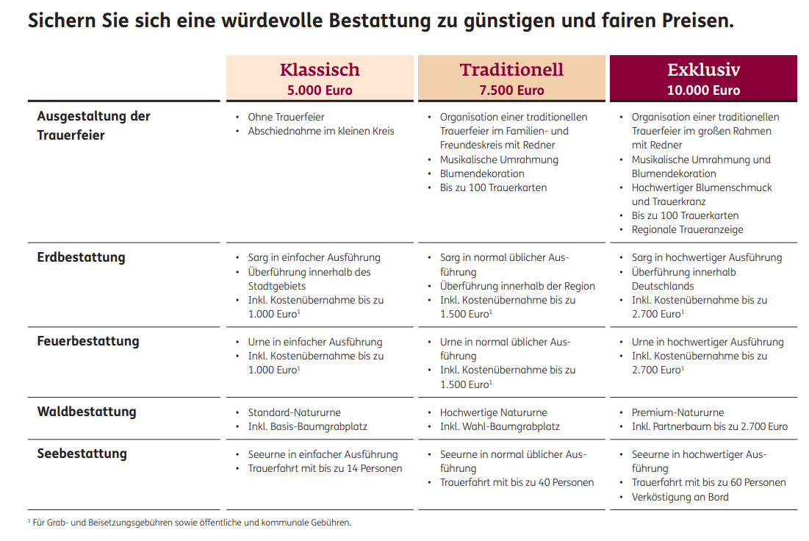
Bestattungspakete
ERGO Sterbevorsorge Premium

Slide 23


Premium-Schutz bietet nicht nur zahlreiche Services, er kann sich auf finanziell lohnen
ERGO Sterbevorsorge
50,21 Euro/Monat
59,49 Euro/Monat
Beispiel
Grundschutz
Premium
1
Kunde verstirbt durch plötzliche schwere Krankheit 20 Monate nach Vertragsbeginn
Rückzahlung eingezahlter Beiträge bei Tod innerhalb der Aufbauzeit von 36 Monaten
(50,21 Euro x 20 Monate)
Auszahlung Versicherungssumme, weil Aufbauzeit von 18 Monaten überschritten (zzgl. Überschüsse)
1.004,20 Euro
7.500 Euro
Annahmen: Eintrittsalter 65 Jahre, Versicherungs-summe 7.500 Euro, Beitragszahlungsdauer bis Alter 90 Jahre, Überschussverwendung Todesfall-bonus, keine Flex-Option, keine Dynamik.
Alle Werte gerundet. Stand 06.2023
Mehrbeitrag gegenüber Grundschutz:
9,28 Euro x 20 Monate = 185,60 Euro
Notes:
Mehrleistung der Premium-Variante: 6.495,20 Euro

Slide 24
Premium-Schutz bietet nicht nur zahlreiche Services, er kann sich auf finanziell lohnen
ERGO Sterbevorsorge
50,21 Euro/Monat
59,49 Euro/Monat
Beispiel
Grundschutz
Premium
Tod nach Ablauf der Aufbauzeit
(36 Monate)
Auszahlung Versicherungssumme (zzgl. Überschüsse)
Kapitalleistung bei Pflege-bedürftigkeit (23 Jahre x 12 Monate x 59,49 Euro = 16.419 Euro)
Auszahlung Versicherungssumme (zzgl. Überschüsse 9.004 Euro)
2
Kunde wird 2 Jahre nach Vertragsbeginn zum Pflegefall und verstirbt nach 5 Jahren.
Annahmen: Eintrittsalter 65 Jahre, Versicherungs-summe 7.500 Euro, Beitragszahlungsdauer bis Alter 90 Jahre, Überschussverwendung Todesfall-bonus, keine Flex-Option, keine Dynamik.
Alle Werte gerundet. Stand 06.2023
9.004 Euro
25.423 Euro
Mehrbeitrag gegenüber Grundschutz:
9,28 Euro x 60 Monate = 556,80 Euro
Notes:
Mehrleistung der Premium-Variante: 16.419 Euro
Auszug aus AVB Sterbevorsorge Premium:
Ist der Vertrag beitragspflichtig, gilt: Wir erbringen im Falle der Pflegebedürftigkeit der versicherten Person nach Ziffer 5.2 einmalig eine Zahlung in Höhe der noch ausstehenden Beiträge. Die genaue Leistungspflicht und Höhe der Pflegeleistung ist in Ziffer 5.3 geregelt. Die Todesfallleistung bleibt hiervon unberührt.
5.3 Wir erbringen die Pflegeleistung nur für Vertragsteile, die sich zum Zeitpunkt der Antragsstellung nicht mehr in der Aufbauzeit befinden. Für die Ermittlung der Höhe der ausstehenden Beiträge ist der Zeitpunkt maßgeblich, zu dem uns der Antrag auf Pflegeleistung zugegangen ist. Wir erbringen jedoch keine Pflegeleistung, wenn bereits vor dem Vertragsabschluss oder vor Ablauf der Aufbauzeit ein Grad der Pflegebedürftigkeit (Pflegegrad) nach dem Sozialgesetzbuch vorliegt.

Slide 25
Berechnungsbeispiele – jeweils bis Alter 90
ERGO Sterbevorsorge
Eintrittsalter | Versicherungs-summe | Tarifvariante | Monatsbeitrag* | Leistungen bei verzinslicher Ansammlung** | Leistungen bei Todesfallbonus**
55 Jahre | 10.000 EUR | Grundschutz | 47,76 EUR | 15.947 EUR | 14.287 EUR
55 Jahre | 10.000 EUR | Komfort | 48,90 EUR | 15.976 EUR | 14.228 EUR
55 Jahre | 10.000 EUR | Premium | 55,85 EUR | 16.483 EUR | 14.205 EUR
65 Jahre | 7.500 EUR | Grundschutz | 50,21 EUR | 11.173 EUR | 10.137 EUR
65 Jahre | 7.500 EUR | Komfort | 52,07 EUR | 11.264 EUR | 10.096 EUR
65 Jahre | 7.500 EUR | Premium | 59,49 EUR | 11.588 EUR | 10.083 EUR
75 Jahre | 5.000 EUR | Grundschutz | 55,53 EUR | 6.928 EUR | 6.379 EUR
75 Jahre | 5.000 EUR | Komfort | 59,50 EUR | 7.018 EUR | 6.358 EUR
75 Jahre | 5.000 EUR | Premium | 68,08 EUR | 7.251 EUR | 6.352 EUR
Faire Beitragsdifferenz der Tarifvarianten
Doppelte Versicherungssumme bei Unfalltod
* Beitragszahlung bis Alter 90, ohne Flex-Option, ohne Dynamik
** Leistungen inkl. nicht garantierter Überschüsse bei Tod im Alter von 90 Jahren (Stand 06/2023)
Notes:
Folie nur im Präsentationsmodus voll sichtbar – für Erstellung eines Handout pdfs: weißen Bereich im mittleren Bereich der Seite markieren und löschen

Slide 26

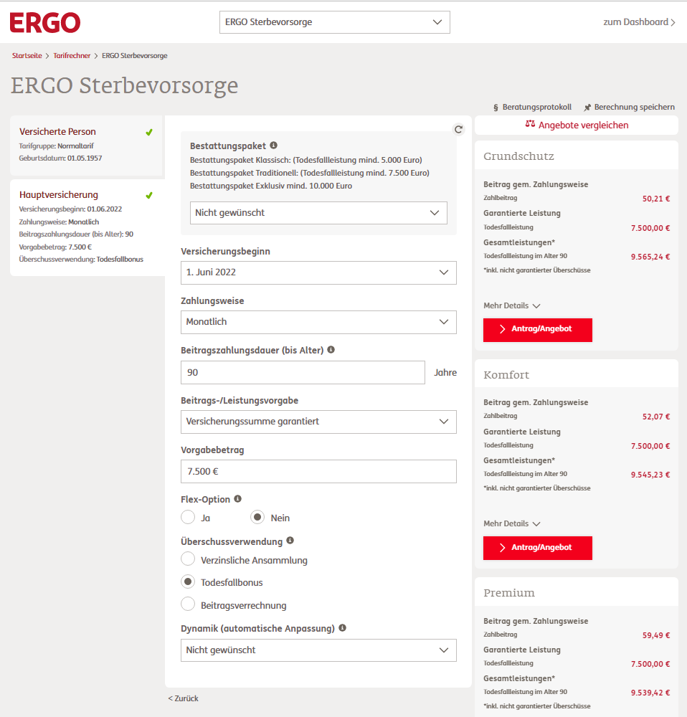
Berechnung und Abschluss ganz einfach – mit dem Makler Tarifrechner Leben
ERGO Sterbevorsorge
Tarifrechner Sterbevorsorge
Wenig Eingaben und direkt alle
3 Varianten auf einen Blick
Grundschutz
Komfort
Premium
makler.ergo.de
Notes:
Durch Anklicken des Tarifrechner-Bildes im Präsentationsmodus gelangt man direkt auf den Tarifrechner Sterbevorsorge (online)

Slide 27
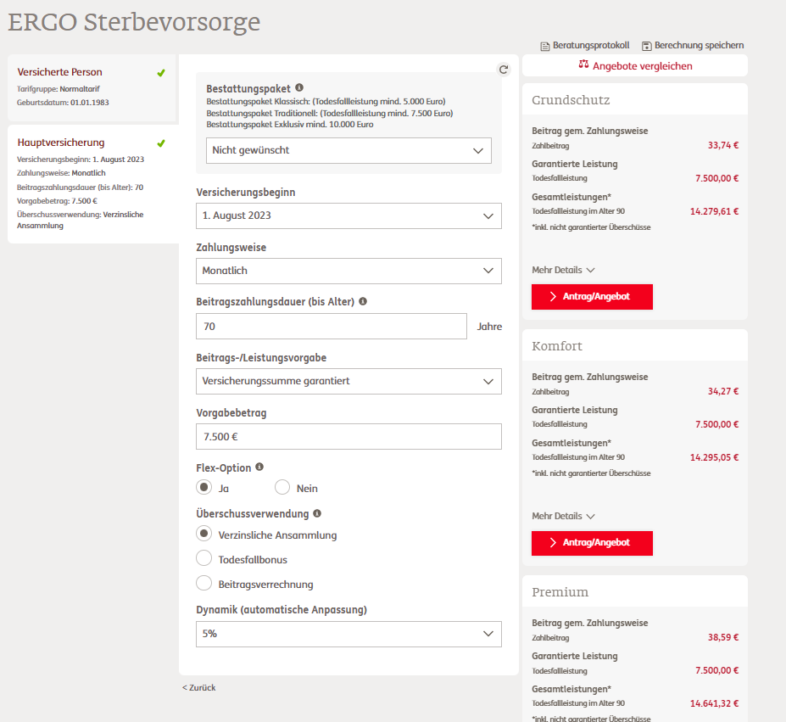
Grundschutz € 33,74
Komfort € 34,27
Premium € 38,59

Slide 28



Der passende Schutz für jeden Kunden
ERGO Sterbevorsorge
Infoblatt Sterbevorsorge
Grundschutz
(Aufbauzeit 36 Monate, entfällt bei Einmalbeitrag)
Premium-Variante
(Aufbauzeit 18 Monate, entfällt bei Einmalbeitrag)
Günstiges Preis-Leistungsverhältnis plus Zusatzleistungen
Keine Gesundheitsfragen (volle Versicherungssumme nach Aufbauzeit)
Doppelte Leistung bei Unfalltod
Inklusive nützlicher Zusatz- und Serviceleistungen, z.B.
  Telefonische Rechtsberatung zum Erbrecht
  Juristisch geprüfte Vorsorge-Dokumente und Sterbevorsorge-Ordner
Top-Leistungen mit kompetentem Partnernetzwerk, auch bei Krankheit und Pflege – über Grundschutz/ Komfort hinaus:
Auszahlung der Versicherungs-leistung bei schwerer Krankheit
Medizinische Zweitmeinung über das weltweite Expertennetzwerk von Best Doctors
Digitaler Nachlassverwalter für Online-Nutzerkonten, Verträge und Mitgliedschaften
Drei optionale Bestattungspakete zur Auswahl durch bundesweiten Bestattungspartner ANTERNIA
Kapitalleistung bei Pflege-bedürftigkeit: Auszahlung aller noch ausstehenden Beiträge
Telefonische Beratung zu Bestattungsmöglichkeiten durch bundesweiten Bestattungspartner ANTERNIA
Unterstützung für Hinterbliebene im Todesfall durch Vermittlung von speziellen Dienstleistern. Unser Partner: WDS.care
Komfort-Variante
(Aufbauzeit 18 Monate, entfällt bei Einmalbeitrag)
Voller Versicherungsschutz nach kurzer Aufbauzeit.
Medizinische Zweitmeinung im Premium-Tarif
* Abgeschlossene Expert-Medical-Opinion-Fälle für ERGO bis Dezember 2021

Slide 29

Einfach, weil´s wichtig ist!
Die Liebsten zuverlässig mit der
ERGO Risikolebensversicherung absichern.

Slide 30


Passender Schutz für jeden Kunden
ERGO Risikolebensversicherung
Grundschutz
Komfort-Variante
Premium-Variante
Rundum gut
Günstiger Preis im Fokus
Todesfallleistung
Vorläufiger Versicherungsschutz bei Tod durch Unfall
Nachversicherungsgarantie (anlassbezogen)
„Unendliche Dynamik“ – Kunde kann der Anpassung beliebig oft widersprechen, ohne dass das Anpassungsrecht erlischt
Optional: BU-Beitragsbefreiung
Reduzierte Provision
Nichtraucherstatus: > 10 Jahre
Günstiger Preis plus Flexibilität
Leistung des Grundschutzes plus:
Nachversicherungsgarantie (anlassbezogen, erweiterte Anlässe)
Ereignisunabhängige Nachversicherungsgarantie
Nichtraucherstatus: > 12 Monate
Hochwertiger Schutz mit Extras
Komfort-Schutz plus:
Vorgezogene Todesfallleistung
Soforthilfe
Temporäre Erhöhung
Verlängerungsoption bis zu 15 Jahre
Pflegebonus
Nachversicherungsgarantie plus
Medizinische Zweitmeinung (Best Doctors)
Nichtraucherstatus: > 12 Monate
Sicherheit plus (optional)
Dauerhaft gleichbleibender Zahlbeitrag
Vereinfachte Gesundheitsprüfung bei Erstfinanzierung von Immobilie und Praxis
Vereinfachte Gesundheitsprüfung durch Reduzierung auf 2 Gesundheitsfragen, für
Eintrittsalter bis 45 Jahre
Versicherungssumme bis zu 500.000 Euro
Sind beide Ehepartner Darlehensnehmer, so können beide einen eigenen Vertrag abschließen!

Slide 31

Relaunch Risikoleben bei ERGO
Profitieren Sie von den Prozessverbesserungen
  Optimierung der Gesundheitsfragen
  (radikale Kürzung & Differenzierung <40J. & >=40J.)
  Darstellung Risikoeinschätzung (z.B. Ausweis Risikozuschlag) und weiterer Informationen für Kunden zum Abschluss
  Vereinfachung rechtlicher Hinweise

Slide 32


Unser Tipp: Einfach ausprobieren!
Produktinfos und Tarifrechner:
makler.ergo.de
Sie haben Fragen zu unseren Renten oder benötigen Unterstützung bei der Zusammenarbeit?
Telefon: 0211 477-4638
ServiceTeamLeben@ergo.de

Slide 33
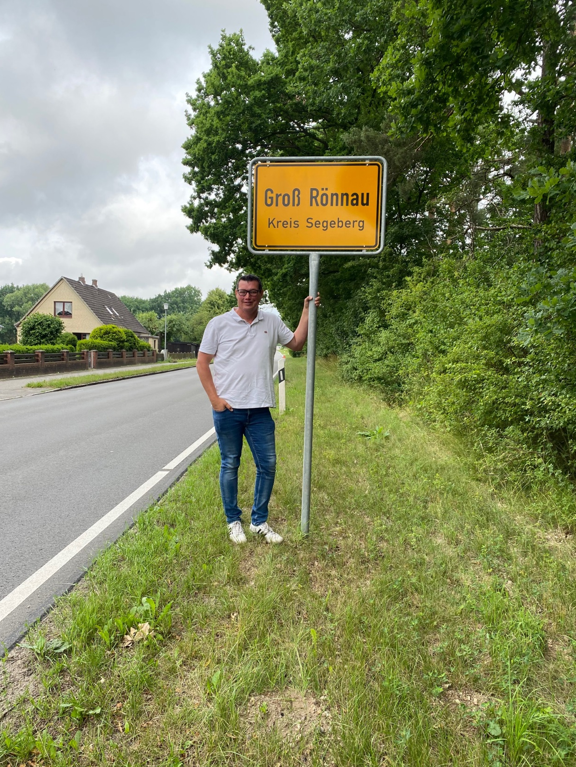
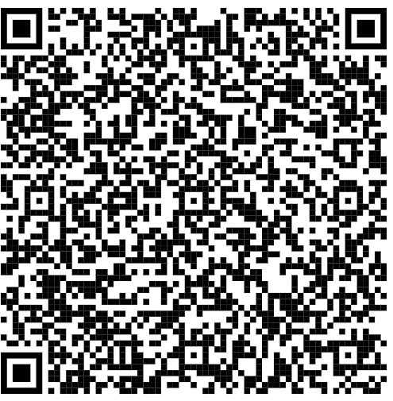
Vielen Dank!
Stefan Rönnau
stefan.roennau@ergo.de
0170/4587830
www.makler.ergo.de
oder einfach

